Slide 1
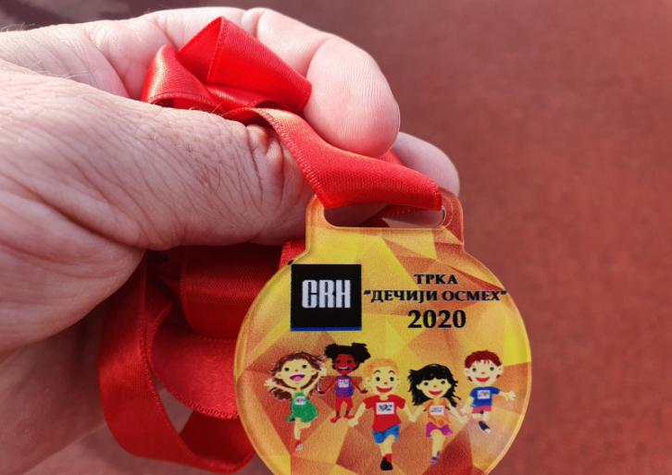
ТРКА ‘’ДЕЧИЈИ ОСМЕХ’’

Slide 2
Поводом Дечије недеље дана 06.10.2020.год. на Атлетском стадиону у сарадњи са АРК ‘’Маратонац’’ реализована је CHR трка ‘’Дечији осмех’’ у оквиру 5. Крушевачког полумаратона.
У трци на 100м учествовало је 120- торо деце, 12 васпитача старијих и припремних група вртића ‘’Лептирић’’ и ‘’Лане’’, стручни сарадник за физичко васпитање и представници Арк ‘’Маратонац’’. Посебну подршку овој манифестацији пружали су родитељи који су децу бодрили у публици.
Циљ ове манифестације био је промоција здравог стила живота, тако да није било важно које ће дете прво стићи на циљ, већ да сва деца трче. Сва деца која су трчала била су победници тога дана и као награду добила су медаљу.
Бенефит оваквог догађаја не мери се као код спортиста ни на сату, ни према наградном фонду већ према количини среће коју деца доживљавају учешћем у овом догађају јер је он за децу превасходно забавног карактера.

Slide 3
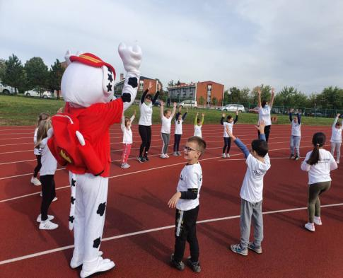
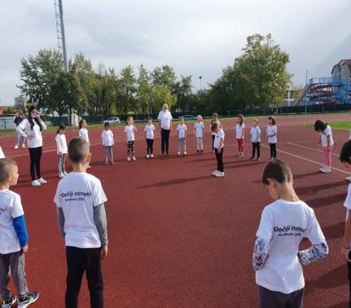
ЗАГРЕВАЊЕ ЗА ТРКУ

Slide 4
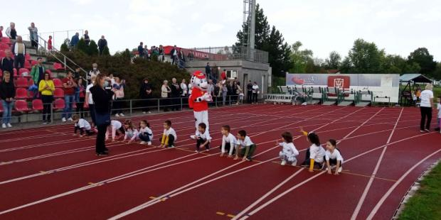
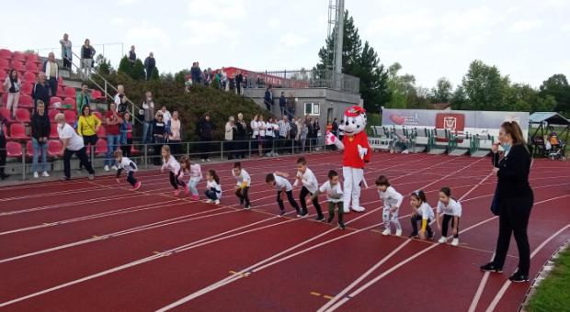
СТАРТ ТРКЕ

Slide 5
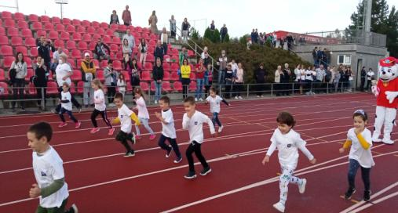
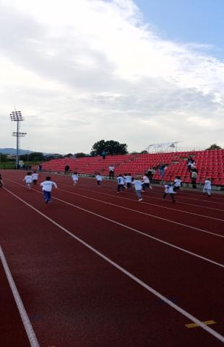
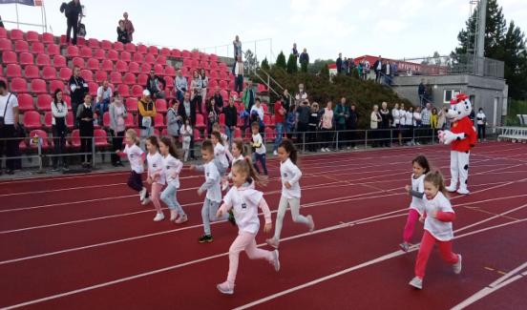
ТРКА

Slide 6
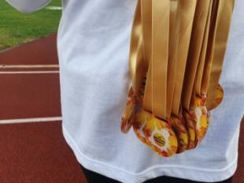
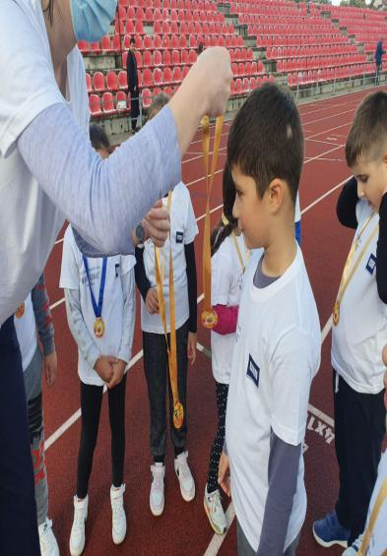
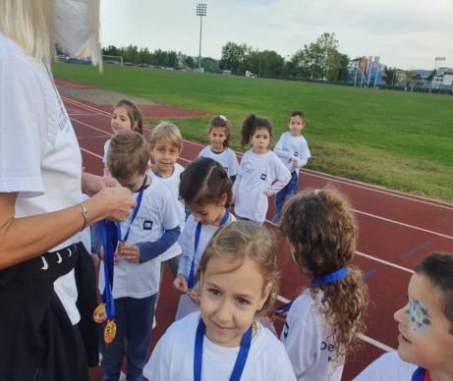
ДОДЕЛА МЕДАЉА

Slide 7
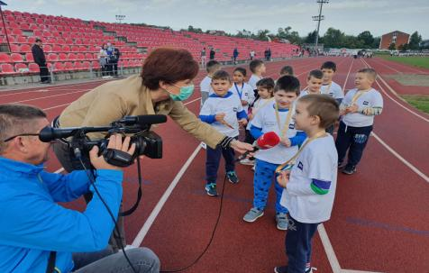
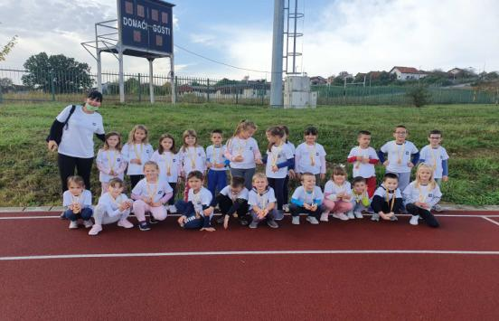
УТИСЦИ УЧЕСНИКА
ПОСЛЕ ТРКЕ

Slide 8
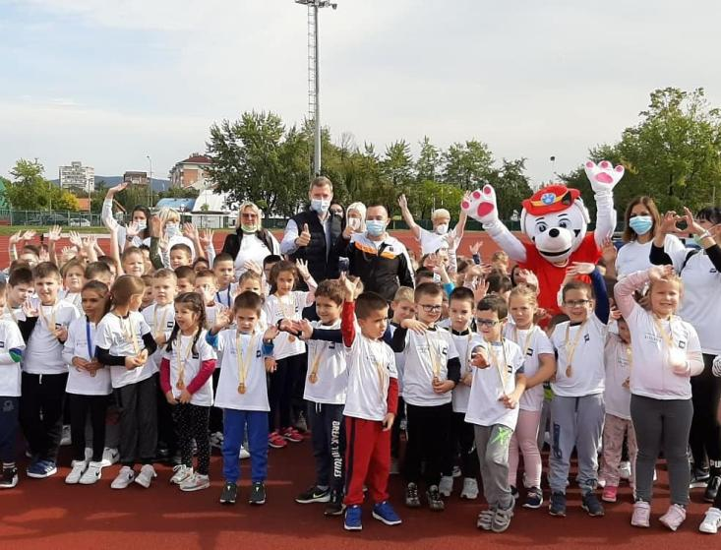
И НА КРАЈУ ПОЗДРАВ УЧЕСНИКА

